Slide 1
Arduino1

Slide 2
1Ubuntu下Arduino的安装
1 Ubuntu系统是视窗化的Linux系统，便于
维护，系统占用少，但由于是开源系统，
很多操作依然使用命令行终端。
2 Ctrl+Alt+T开启终端。
3 介绍2个命令
dir：查看当前文件夹下的所有内容。
cd xxxx：进入当前文件下名为xxxx的
子文件夹。

Slide 3
4 在终端下输入：/ *…代表空格* /
cd…下载 /* 转到“下载”文件夹*/
cd …arduino-1.8.6 /* 转到文件夹*/
./install.sh /* “./”是安装命令 */
“/*......*/”中是注释，编译环境不会认为
是代码，不会编译。
“//”也是注释

Slide 4
2Ubuntu下Arduino的调试
1 在软件中心搜索“brltty”并卸载。
2 打开桌面上已经安装的ArduinoIDE，将
Arduino控制板与电脑相连，
3 Arduino控制板与电脑相连，在菜单栏中
“工具”下拉选项卡中选择对应的开发板，
并在端口选项卡中查到对应的端口号。
例如：/dev/ttyUSB0

Slide 5
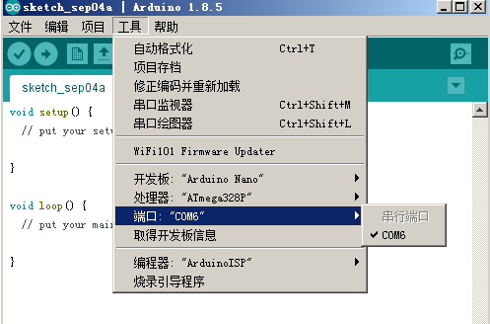

Slide 6
4 在终端中输入以下代码开启端口权限：
sudo … chmod … 666 … /dev/端口号
回车后，输入操作密码，开启端口。
5 写入第一个程序“blink”。

Slide 7
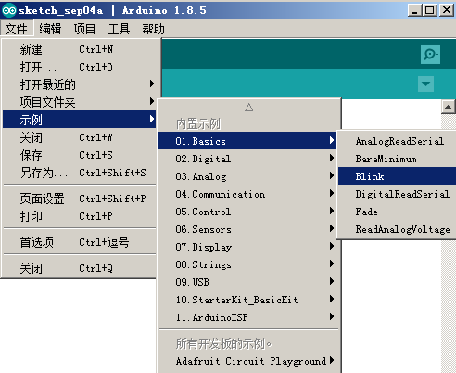

Slide 8

3看懂第一个Arduino程序

